Slide 1
Medarbetarundersökning 2023
Totalresultat

Slide 2
Syfte
Medarbetarundersökningens resultat ger chefer och medarbetare på varje arbetsplats underlag för riskbedömningar och handlingsplaner med prioriterade åtgärder för att förbättra arbetssätten och därmed arbetsmiljön och verksamheten i sin helhet. Genom medarbetarundersökningen följer kommunstyrelsen effekten av arbetsmiljöarbetet och de resultatindikatorer som analyseras för personalområdet.

Slide 3
Svarsstatistik
 | 2023 |  | 2022
Totalt | 89% | 3428 (3870) | 89% | 3426 (3856)
Enheter | 95% | 765 (803) | 94% | 746 (796)
Välfärd samhällsservice | 81% | 599 (743) | 78% | 573 (738)
Välfärd skola | 89% | 2044 (2303) | 91% | 2087 (2301)

Slide 4
Generellt
Frågeformulär och svarsskala
Cirka 90 frågor
Utgångspunkt i formulär från 2022
Nya frågor med fokus på medarbetarpolicy och förhållningssätt
Skala 1-5:
instämmer inte alls - instämmer helt,
Kan ej ta ställning
Positiva, neutrala och negativa svar
Redovisning av resultat
Minst 5 svar för att redovisa resultatet på gruppnivå, inkl. fritext
Minst 50 svar för frågor i nolltoleransområdet och nytt jobb
Jämförelsen utgörs av kommuner i Zonderas databas. I jämförelsen ingår 43 av Nackas frågor. Data utgår från resultat från 23 kommuner som genomfört 40 medarbetar-undersökningar perioden 2021 - 2022.
Genomförande:
6 – 22 september
Fem påminnelser
Avgränsnnigar deltagare
Enkäten skickades inte ut till timavlönade samt medarbetare med 100% frånvaro
Positiva svar
Neutrala svar
Negativa svar
Medelvärde
Andel som har svarat på frågan
Årets resultat
Förra mätning
Jämförelse
Exempel

Slide 5
Totalindex (TI)
Sammanfattande resultat på enkäten
Andel positiva svar alla frågor ingår
Viktade mot nyckelfrågorna
Mitt arbete engagerar mig (et1)
Jag är stolt över det arbete vi utför på min arbetsplats (et2)
Viktad andel positiva svar
(4 eller 5) av totalt antal svar.
Varje fråga är viktad beroende av deras påverkan på nyckelfrågorna.
Om alla deltagare svarat positivt (4 eller 5) på samtliga frågor blir TI = 100.
Om ingen deltagare svarat positivt på någon fråga blir TI = 0.
 | 2023 | 2022
Totalt Nacka kommun | 75,2 | 75,7
Välfärd skola (VS) | 74,0 | 75,5
Välfärd samhällsservice (VSS) | 75,1 | 74,5
Enheter i Nacka stadshus | 78,6 | 77,2

Slide 6
Fördelning av Totalindex (TI) bland grupper
Förändringar | 2023 - | 2022
% andel av grupper
Totalt 283 grupper
2023
2022
Notes:
264 grupper totalt
2021:
Röd 16
Gul 44
Grön 114
Grön2 67
Grön3 33

Slide 7
Totalindex (TI) - Bakgrundsfaktorer
 | 2023 | 2022
Kön
Kvinnor | 75,1 | 75,3
Män | 75,6 | 77,1
Yrkesroll
Chefer | 87,0 | 88,1
Medarbetare | 74,5 | 74,9
Ålder
29 år och yngre | 73,2 | 75,0
30-39 år | 74,2 | 75,6
40-49 år | 74,8 | 75,7
50-59 år | 76,6 | 75,9
60+ år | 75,0 | 76,5
 | 2023 | 2022
Anställningstid
Upp till 1 år | 80,1 | 82,4
1-5 år | 75,5 | 76,4
6-9 år | 75,2 | 74,5
10-15 år | 72,6 | 72,7
16 år och längre | 74,7 | 75,3
Anställningsform
Tillsvidare | 74,6 | 75,0
Visstid | 81,6 | 82,9
Heltid/Deltid
Heltid | 75,1 | 75,6
Deltid | 76,7 | 77,0
Notes:
Chefer ökat TI
Jämnare resultat i åldersgrupperna (30-49 ökat TI)
Anställningstid 1-5 år ökat mest
Kvinna/Man - Kvinnor 2526
Kvinna/Man - Män 898
Chef/Medarbetare - Chefer 218
Chef/Medarbetare - Medarbetare 3208
Ålder - 29 år och yngre 226
Ålder - 30-39 år 702
Ålder - 40-49 år 1080
Ålder - 50-59 år 981
Ålder - 60+ år 431
Anställningstid - Upp till 1 år 278
Anställningstid - 1-5 år 1140
Anställningstid - 6-9 år 607
Anställningstid - 10-15 år 471
Anställningstid - 16 år och längre 924
Anst.form - Tillsvidare 3084
Anst.form - Visstid 339
Heltid/Deltid - Heltid 3107
Heltid/Deltid - Deltid 316

Slide 8
Största förändringarna
No | Positiva förändringar | 2023 | 2022
ab8 | Jag kan återhämta mig under arbetsdagen, t.ex. genom variation i arbetet, mikropauser, gemenskap | 61% (+4) | 57%
C4 | Jag har tillräckligt med stöd för att lyckas med mitt chefsuppdrag (nätverk, stödfunktioner, support etc.) | 87% (+4) | 83%
ab9 | Jag kan återhämta mig mellan perioder av högre arbetsbelastning | 62% (+3) | 59%
et4 | Jag kan rekommendera andra att söka jobb inom Nacka kommun | 69% (+3) | 66%
ab6 | Jag har en rimlig arbetsbelastning | 60% (+3) | 57%
am6 | Jag är medveten om vilka risker som finns i mitt arbete | 87% (+3) | 84%
 | Negativa förändringar
eu5 | Vi tar ett gemensamt ansvar så att inget hamnar mellan stolarna | 69% (−4) | 73%
eu11 | Jag har effektiva digitala stöd för mina arbetsuppgifter | 63% (−3) | 66%
eu8 | Vi arbetar med ständiga förbättringar | 72% (−2) | 74%
eu7 | Vi hanterar förslag på ett bra sätt | 70% (−2) | 72%
eu6 | Vi tar tag i problem som hindrar oss att arbeta effektivt | 64% (−2) | 66%
C1 | Mitt chefsuppdrag är tydligt | 91% (-2) | 93%
C3 | Jag har förutsättningar att vara tillgänglig för mina medarbetare | 78% (-2) | 80%
Notes:
Addera fler förändringsbilder

Slide 9
Frågor med högst påverkan på Totalindex (unikt motivations-DNA)
Nyckelfrågor:
Mitt arbete engagerar mig (et1)
Jag är stolt över det arbete vi utför på min arbetsplats (et2)
Nr. |  | Pos svar
a1 | Mitt arbete känns meningsfullt | 92%
et5 | Jag trivs med mina arbetsuppgifter | 82%
et6 | Jag trivs på min arbetsplats | 83%
a3 | Jag ser fram emot att gå till arbetet | 77%
a2 | Jag lär nytt och utvecklas i mitt dagliga arbete | 79%
et3 | Jag kan rekommendera andra att söka jobb på min arbetsplats | 72%
et7 | Jag är totalt sett nöjd med min arbetssituation | 73%
a9 | Jag vet vad som förväntas av mig i mitt arbete | 89%
sb5 | Vi bemöter kunder och Nackabor professionellt | 92%
ab2 | Jag har tydliga mål att arbeta mot | 81%
Förklaring av påverkan: En person som ger ett högt betyg på ovanstående frågor tenderar även att ge ett högt betyg på nyckelfrågorna. På samma sätt tenderar en person som ger ett lågt betyg på dessa frågor att ge ett lägre betyg på nyckelfrågorna. Att arbeta med ovanstående frågor påverkar således totalindex mest effektivt. Påverkan tas fram med en statistisk beräkningsmodell

Slide 10
Analys – Motivation
Frustrerade
Totalt: 19% (19,20,19,20)
V Skola: 21% (22, 21,21,20)
V Samhälle: 19% (18,18,17,21)
Enheter: 14% (14, 17,17,21)
Motiverade
Totalt: 71% (70,68,71,70)
V Skola: 69 % (69, 69,72,72)
V Samhälle: 69% (67,67,70,66)
Enheter: 75% (73, 67,69,67)
4, 5
Fråga et1
Mitt arbete engagerar mig
Extern jmf: 20%
Extern jmf: 68%
Omotiverade
Totalt: 8% (9,10,8,)
V Skola:9% (7,8,6,7)
V Samhälle: 13% (13,13,10,10)
Enheter: 8% (10,13,11,10)
”Nöjda”
Totalt: 2% (2,2,2,2,)
V Skola: 1% (2,2,1,2)
V Samhälle: 1% (3,2,3,3,)
Enheter: 3% (3,3,3,2)
1, 2, 3
Extern jmf 10 %
Extern jmf 2 %
Svarsskala 1-5
1, 2, 3
4, 5
Fråga et7
Jag är totalt sett nöjd med min arbetssituation
( ) = 2022, 2021, 2020, 2019

Slide 11
Kommunstyrelsens resultatindikatorer - Hållbart medarbetarengagemang - Nackas grundläggande värdering - Ambassadörer för Nacka kommun - Totalt sett nöjd med arbetssituationen

Slide 12
Kommunstyrelsens resultatindikatorer
Nr |  | 2023 | 2022 | 2021 | Ext. jmf | Differens
 | HME: Hållbart medarbetarengagemang | 81 | 80 | 80 | 80 | +1
sb1 | Värderingen: Min arbetsplats genomsyras av Nacka kommuns grundläggande värdering Förtroende och respekt för människors kunskap och egen förmåga - samt för deras vilja att ta ansvar | 77% | 79% | 76% | 65% | +12
et4 | Ambassadör: Jag kan rekommendera andra att söka jobb inom Nacka kommun | 69% | 66% | 70% | 63% | +6
et7 | Nöjdhet: Jag är totalt sett nöjd med min arbetssituation | 73% * | 72% | 71% | 68% | +5
Differens: skillnad mellan Nackas resultat 2023 och Zonderas externa jämförelse. Andel positiva svar

Slide 13
Kommunstyrelsens resultatindikatorer
Frågeområde: 82 | (81)
 | HME | Ambassadör | Värdering | Nöjdhet
Kommunstyrelsens målnivåer 2023 | 81 | 72 | 77 | 72
Extern jämförelse | 80 | 63 | 65 | 68
Totalt | 81 (80) | 69 (66) | 77 (79) | 73 (72)
Enheter | 81 (80) | 76 (73) | 84 (80) | 78 (76)
Välfärd Samhällsservice | 80 (79) | 66 (61) | 77 (77) | 71 (70)
Välfärd skola | 81 (81) | 67 (65) | 74 (79) | 71 (71)
*) Ambassadör: Andel medarbetare som kan rekommendera kommunen som arbetsgivare
Extern jämförelse: Data från resultat från 23 kommuner som genomfört 40 medarbetarundersökningar perioden 2021 - 2022.
Siffra inom parantes motsvarar värden för medarbetarundersökningen 2022
Tabellen visar andel positiva svar, 4:or och 5:or

Slide 14
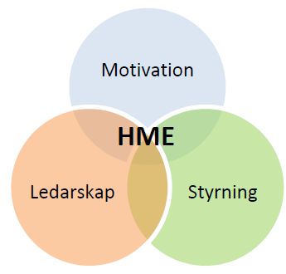
Hållbart medarbetarengagemang (HME) översikt
 | Totalt 2023 | Totalt 2022 | Totalt 2021 | Totalt 2020 | Kolada 2022
HME | 81 | 80 | 80 | 80 | 80
Motivation | 82 | 81 | 80 | 81 | 80
Ledarskap | 81 | 79 | 79 | 79 | 79
Styrning | 81 | 81 | 80 | 80 | 80
HME Kvinnor | 81 | 80 | 80 | 80 | 80
HME Män | 80 | 80 | 80 | 80 | 79
Notes:
Hållbart medarbetarengagemang är ett sammanfattande mått på nio delfrågor som SKR (Sveriges kommuner och regioner) tagit fram. Det utgörs av tre delområden; motivation, styrning och ledarskap.
Ledarskap något under Kolada

Slide 15
Hållbart medarbetarengagemang (HME) per verksamhet
 | 2023 | FOKUS 2023 | 2022 | Kolada 2022
HME-grupp – Förskola | 80 | 76 | 81 | 81
HME-grupp – Grundskola inkl. förskoleklass | 81 | 80 | 80 | 81
HME-grupp – Gymnasieskola | 84 | 83 | 83 | 80
HME-grupp – Individ- och familjeomsorg | 82 | 79 | 81 | 79
HME-grupp – Infrastruktur, skydd m.m. | 82 | 80 | 81 | 79
HME-grupp – Kultur och fritid | 80 | 80 | 78 | 80
HME-grupp – Omsorg om personer med funktionsnedsättning | 82 | 82 | 79 | 79
HME-grupp – Särskilt boende, äldreomsorg | 75 | 76 | 75 | 76
Notes:
Förskola sjunker, under kolada
Antal svarande:
Förskla 478
Grundskola 1207
Gym 182
IFO 222
Infra 275
Kof 102
Omsorg 160
Särbo 201

Slide 16
Fördelning av Hållbart medarbetarengagemang bland grupper
- Jämförelse Zondera extern databas
% andel av grupper
Extern jämförelse Zonderas databas.
HME 76-100 Hälsosamma HME-resultat.
HME 68-75 Några frågor behöver åtgärdas.
HME 0-67 Många frågor behöver åtgärdas.
Totalt 279 grupper
Notes:
262 grupper totalt

Slide 17
Analyser av förbättringsområden

Slide 18
Jämförelsematris Resultat – avvikelse från jämförelsegruppen
Högt
Bevara
Förbättra
Bevara det goda resultatet Området har bra betyg och låg påverkan på TI
Arbeta även med dessa frågor Området har bra betyg samtidigt som det har hög påverkan på TI.
Påverkan
Jämförelselinje
Hög
Låg
Undersök konsekvenser Området har lägre betyg och låg påverkan på TI. Dessa frågor kan vara viktiga inom andra arbetsområden.
Prioritera arbete med dessa frågor Området har lägre betyg samtidigt som det har en hög påverkan på TI.
Undersök
Prioritera
Påverkansanalys mot frågorna: Mitt arbete engagerar mig (et1)
Jag är stolt över det arbete vi utför på min arbetsplats (et2)

Slide 19
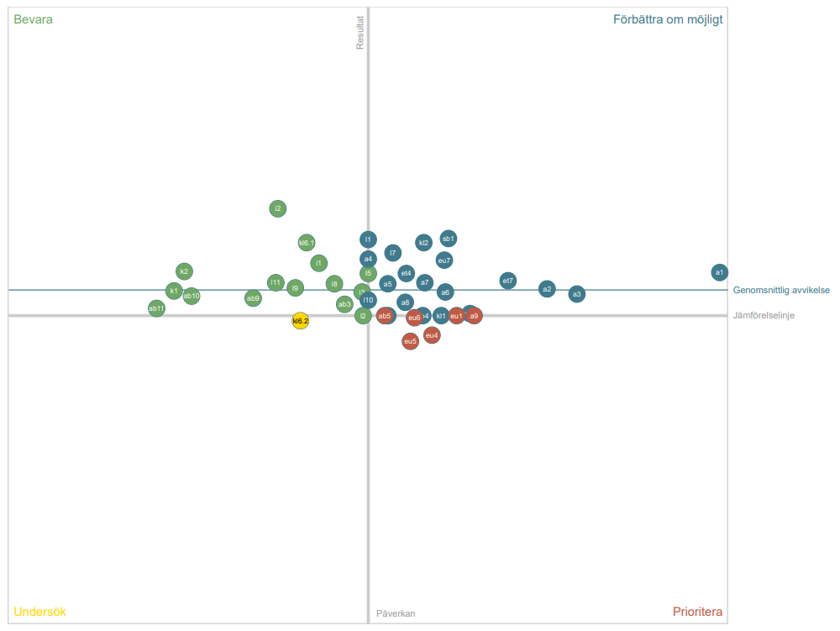
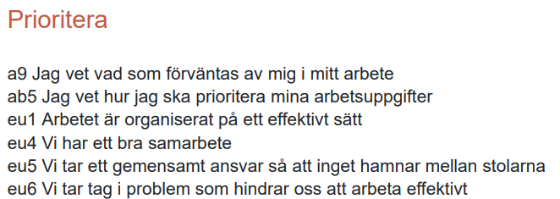
Jämförelsematris – statistisk analys
Not 1: Varje siffra motsvarar frågan med samma nummer i resultatrapporten.
Not 2: Jämförelser utgår från Zonderas databas.

Slide 20
Analys – Ledarskap Skapa samsyn kring förväntningar och ge förutsättningar att ta ansvar
Kravställande
Totalt: 13% (14,13,12)
V Skola: 16% (16,16,13)
V Samhälle: 11% (14,14,13)
Enheter: 6% (7,5,7)
Balanserat
Totalt: 76% (76,74,76)
V Skola: 76% (76,74,77)
V Samhälle: 77% (75,74,75)
Enheter: 78% (78,75,75)
4, 5
a9
Jag vet vad som förväntas av mig i mitt arbete
Abdikerande
Totalt: 7% (6,7,7)
V Skola: 6% (5,6,6)
V Samhälle: 7% (8,9,7)
Enheter: 9% (8,9,10)
Otydligt
Totalt: 4% (4,5,5)
V Skola: 3% (3,4,4)
V Samhälle: 4% (4,4,4)
Enheter: 7% (7,11,8)
1, 2, 3
Fråga a6
Min närmaste chef ger mig förutsättningar att ta ansvar i mitt arbete
Svarsskala 1-5
1, 2, 3
4, 5
( ) = 2022,2021, 2020

Slide 21
Analys – Arbetsförutsättningar Prioritering och rimlig arbetsbelastning
Riskzon?
Totalt: 26% (29,29)
V Skola: 28% (31,31)
V Samhälle: 26% (27,27)
Enheter: 18% (23,22)
Balans
Totalt: 59% (55,54)
V Skola: 54% (51,50)
V Samhälle: 63% (60,60)
Enheter: 67% (63,59)
4, 5
ab5
Jag vet hur jag ska prioritera mina arbetsuppgifter
Högrisk
Totalt: 14% (14,15)
V Skola: 17% (16,17)
V Samhälle: 10% (10,12)
Enheter: 11% (11,15)
Obefintlig/otydlig
prioritering
Totalt: 2% (2,3)
V Skola: 1% (2,3)
V Samhälle: 2% (3,1)
Enheter: 4% (4,4)
1, 2, 3
ab6
Jag har en rimlig arbetsbelastning
Svarsskala 1-5
1, 2, 3
4, 5
( ) = 2022,2021

Slide 22
Analys – Effektiv organisering och ansvarstagande
Ansvar trots
organisatoriska brister
Totalt: 15% (17,15)
V Skola: 14% (15,14)
V Samhälle: 11% (17,12)
Enheter: 20% (21,22)
Effektfulla arbetsinsatser
Totalt: 54% (57,53)
V Skola: 54% (57,53)
V Samhälle: 57% (57,56)
Enheter: 55% (55,49)
4, 5
eu5
Vi tar ett gemensamt ansvar så att inget hamnar mellan stolarna
Organisatoriskt kaos?
Totalt: 23% (20,24)
V Skola: 25% (20,24)
V Samhälle: 23% (21,23)
Enheter: 19% (20,24)
Bristande
helhetssyn
Totalt: 7% (6,8)
V Skola: 7% (7,9)
V Samhälle: 9% (6,8)
Enheter: 6% (4,6)
1, 2, 3
eu1
Arbetet är organiserat på ett effektivt sätt
Svarsskala 1-5
1, 2, 3
4, 5
( ) = 2022,2021

Slide 23
Analys – Uppdragsfokus - Ta tag i det som är hinder för effektivitet och löpande diskutera målen
Bristande
uppdragsfokus
Totalt: 10% (12,12,11)
V Skola: 9% (11,12,10)
V Samhälle: 11% (12,10,10)
Enheter: 12% (14,13,15)
Skarpt uppdragsfokus
Totalt: 54% (54,52,60)
V Skola: 54% (55,52,63)
V Samhälle: 54% (56,55,61)
Enheter: 55% (50,49,51)
4, 5
Fråga eu6
Vi tar tag i problem som hindrar oss att arbeta effektivt
Obefintligt
uppdragsfokus
Totalt: 23% (21,25,18)
V Skola: 23% (20,23,15)
V Samhälle: 25% (22,26,21)
Enheter: 21% (24,29,22)
Bristande
handlingskraft
Totalt: 13% (12,12,11)
V Skola: 14% (14,14,12)
V Samhälle: 10% (10,10,9)
Enheter: 13% (11,9,13)
1, 2, 3
Svarsskala 1-5
1, 2, 3
4, 5
Fråga kl4
Vi diskuterar löpande vårt uppdrag utifrån målen
( ) = 2022, 2021, 2020
Notes:
Inte tillbaka på samma nivå som 2020 än

Slide 24
Resultaten för jämförbara frågor med Zonderas extern jämförelse Summering styrkor och förbättringsområden

Slide 25
Resultat per frågeområde – jämförbara frågor med extern jämförelse
Grafiken visar andel positiva svar per jämförbara frågor i området, 4:or och 5:or
Frågeområde (antal jämförbara frågor / antal frågor i området)

Slide 26
Frågor med positiv differens till extern jämförelse 1/3
Nr. |  | Totalt | Enheter | VSS | VS | Ext. jmf. | Differens
i2 | När jag anställdes fick jag en bra introduktion till min arbetsgrupp/enhet | 77 | 79 | 76 | 76 | 61 | 16
eu7 | Vi hanterar förslag på ett bra sätt | 70 | 74 | 71 | 69 | 57 | 13
sb1 | Min arbetsplats genomsyras av Nacka kommuns grundläggande värdering | 77 | 84 | 77 | 74 | 65 | 12
kl2 | Vi delar med oss av våra kunskaper och erfarenheter | 79 | 83 | 74 | 79 | 69 | 10
kl6.1 | I mitt senaste utvecklings- / medarbetarsamtal följde vi upp de mål vi kom överens om vid föregående samtal | 81 | 87 | 77 | 79 | 73 | 8
i1 | När jag anställdes fick jag en bra introduktion till mitt arbete | 71 | 72 | 69 | 71 | 63 | 8
et4 | Jag kan rekommendera andra att söka jobb inom Nacka kommun | 69 | 76 | 66 | 67 | 63 | 6
k1 | Jag har förtroende för Nacka kommuns ledning | 55 | 64 | 55 | 51 | 49 | 6
et7 | Jag är totalt sett nöjd med min arbetssituation | 73 | 78 | 71 | 71 | 68 | 5
l1 | Jag har förtroende för min närmaste chef | 82 | 85 | 81 | 81 | 77 | 5
43 jämförbara frågor
33 frågor med högre resultat
Tabellen visar andel positiva svar, 4:or och 5:or
Ext jmf. utgörs av kommuner i Zonderas databas

Slide 27
Frågor med positiv differens till extern jämförelse 1/3
Nr.’ |  | Totalt | Enheter | VSS | VS | Ext. jmf. | Differens
k2 | Nacka kommuns ledning är öppen i sin kommunikation | 55 | 58 | 55 | 54 | 50 | 5
a4 | Min närmaste chef visar uppskattning för mina arbetsinsatser | 77 | 78 | 76 | 76 | 73 | 4
l7 | Min närmaste chef är tydlig med vad som förväntas av mig | 80 | 81 | 82 | 80 | 77 | 3
a2 | Jag lär nytt och utvecklas i mitt dagliga arbete | 79 | 80 | 73 | 80 | 76 | 3
a3 | Jag ser fram emot att gå till arbetet | 77 | 78 | 77 | 76 | 74 | 3
a7 | Jag är insatt i min arbetsplats mål | 88 | 86 | 86 | 89 | 85 | 3
ab9 | Jag kan återhämta mig mellan perioder av högre arbetsbelastning | 62 | 74 | 69 | 56 | 59 | 3
ab10 | Jag har balans mellan arbete och fritid | 69 | 79 | 75 | 64 | 66 | 3
l5 | Min närmaste chef gör tydliga och begripliga prioriteringar | 74 | 79 | 76 | 72 | 71 | 3
l9 | Min närmaste chef ger mig konstruktiv återkoppling på hur jag utför mitt arbete | 72 | 74 | 74 | 71 | 68 | 4
43 jämförbara frågor
33 frågor med högre resultat
Tabellen visar andel positiva svar, 4:or och 5:or
Ext jmf. utgörs av kommuner i Zonderas databas

Slide 28
Frågor med positiv differens till extern jämförelse 1/3
Nr.’ |  | Totalt | Enheter | VSS | VS | Ext. jmf. | Differens
l11 | Min närmaste chef agerar handlingskraftigt när det krävs | 79 | 83 | 81 | 77 | 76 | 3
a1 | Mitt arbete känns meningsfullt | 92 | 91 | 90 | 94 | 90 | 2
a5 | Min närmaste chef visar förtroende för mig som medarbetare | 84 | 86 | 82 | 83 | 82 | 2
a8 | Min arbetsplats mål följs upp och utvärderas på ett bra sätt | 70 | 67 | 70 | 71 | 68 | 2
ab2 | Jag har tydliga mål att arbeta mot | 81 | 78 | 79 | 83 | 79 | 2
ab3 | Jag har kompetens för att nå målen | 93 | 92 | 92 | 93 | 91 | 2
ab11 | Jag kan koppla av från arbetet på min fritid | 69 | 79 | 75 | 64 | 67 | 2
l3 | Min närmaste chef kommunicerar mål och strategier på ett tydligt sätt | 76 | 78 | 76 | 76 | 74 | 2
l8 | Min närmaste chef ger stöd om jag behöver | 81 | 84 | 83 | 79 | 79 | 2
a9 | Jag vet vad som förväntas av mig i mitt arbete | 89 | 84 | 88 | 91 | 88 | 1
43 jämförbara frågor
33 frågor med högre resultat
Tabellen visar andel positiva svar, 4:or och 5:or
Ext jmf. utgörs av kommuner i Zonderas databas

Slide 29
Frågor med liten positiv eller ingen differens till extern jämförelse
Nr. |  | Totalt | Enheter | VSS | VS | Ext. jmf. | Differens
ab4 | Jag har tillgång till den information jag behöver | 79 | 77 | 79 | 79 | 78 | 1
a9 | Jag vet vad som förväntas av mig i mitt arbete | 89 | 84 | 88 | 91 | 88 | 1
kl1 | Vi har en öppen kommunikation | 74 | 77 | 70 | 74 | 74 | 1
l6 | Min närmaste chef styr arbetet mot våra mål | 79 | 81 | 79 | 77 | 78 | 0
ab5 | Jag vet hur jag ska prioritera mina arbetsuppgifter | 84 | 85 | 88 | 82 | 84 | 0
a6 | Min närmaste chef ger mig förutsättningar att ta ansvar i mitt arbete | 80 | 86 | 82 | 78 | 80 | 0
et1 | Mitt arbete engagerar mig | 90 | 89 | 88 | 91 | 89 | 0
eu1 | Arbetet är organiserat på ett effektivt sätt | 61 | 61 | 66 | 60 | 61 | 0
l2 | Min närmaste chef är öppen i sin kommunikation | 81 | 83 | 81 | 81 | 81 | 0
43 jämförbara frågor
33 frågor med högre resultat
Tabellen visar andel positiva svar, 4:or och 5:or
Ext jmf. utgörs av kommuner i Zonderas databas

Slide 30
Frågor med negativ differens till extern jämförelse
Nr. |  | Totalt | Enheter | VSS | VS | Ext. jmf. | Differens
eu5 | Vi tar ett gemensamt ansvar så att inget hamnar mellan stolarna | 69 | 75 | 69 | 67 | 78 | -9
eu6 | Vi tar tag i problem som hindrar oss att arbeta effektivt | 64 | 67 | 65 | 63 | 66 | -2
kl6.2 | I mitt senaste utvecklings- / medarbetarsamtal fick jag återkoppling som är användbar för mig | 73 | 76 | 74 | 72 | 75 | -2
eu4 | Vi har ett bra samarbete | 75 | 81 | 72 | 74 | 76 | -1
43 jämförbara frågor
4 frågor med lägre resultat
Tabellen visar andel positiva svar, 4:or och 5:or
Ext jmf. utgörs av kommuner i Zonderas databas

Slide 31
Sammanfattning
Styrkor
Hög svarsfrekvens, 89%.
33 av 43 jämförbara frågor visar ett högre resultat än extern jämförelse. Enbart 4 frågor visar ett lägre resultat.
På totalnivå högre värden än extern jämförelse för kommunstyrelsens (KS) resultatindikatorer och tre av de fyra målnivåer uppnås.
Hållbart medarbetarengagemang (HME) ökar en enhet och är en enhet högre än SKR:s Koladasnitt.
Grundläggande värderingen genomsyrar organisationen.
Hög andel ambassadörer som kan rekommendera Nacka kommun som arbetsgivare.
Hög andel medarbetare som är totalt sett är nöjda med sin arbetssituation.
Stärkta värden för rimlig arbetsbelastning och återhämtning.
Totalindex ökar för enheter i stadshuset och Välfärd Samhällsservice jämfört med 2022.
Prioriterade områden
Att tydliggöra vad som förväntas av medarbetarna i arbetet, hur arbetsuppgifter ska prioriteras och att organisera arbetet på ett effektivt sätt.
Att stärka samarbetet, gemensamt ta ansvar så att inget hamnar mellan stolarna och att ta tag i problem som är hinder för att arbeta effektivt.
Att ge medarbetarna användbar återkoppling vid utvecklingssamtalen.
Resultatindikatorn Nackas grundläggande värdering sjunker med två procentenheter (Värderingen är fortfarande på en hög nivå jämfört med Zonderas extern jämförelse.)
Totalindex för Välfärd Skola lägre än 2022.
Notes:
Nacka kommuns anseende under nivå från 2020

Slide 32
Resultat per frågeområde - Hållbart medarbetarengagemang - Styrmodell och bemötande - Engagemang och trivsel - Arbetsförutsättningar och balans

Slide 33
Hållbart medarbetarengagemang
Frågeområde: 82 | (81)
Nr |  | 2023 | 2022 | 2021 | Ext. jmf
 | Motivation
a1 | Mitt arbete känns meningsfullt | 92% * | 92% | 91% | 90%
a2 | Jag lär nytt och utvecklas i mitt dagliga arbete | 79% * | 78% | 77% | 76%
a3 | Jag ser fram emot att gå till arbetet | 77% * | 76% | 74% | 74%
 | Ledarskap
a4 | Min närmaste chef visar uppskattning för mina arbetsinsatser | 76% | 74% | 73% | 73%
a5 | Min närmaste chef visar förtroende för mig som medarbetare | 84% | 83% | 82% | 82%
a6 | Min närmaste chef ger mig förutsättningar att ta ansvar i mitt arbete | 80% | 80% | 80% | 80%
 | Styrning
a7 | Jag är insatt i min arbetsplats mål | 88% | 87% | 86% | 85%
a8 | Min arbetsplats mål följs upp och utvärderas på ett bra sätt | 70% | 71% | 68% | 68%
a9 | Jag vet vad som förväntas av mig i mitt arbete | 89% * | 90% | 87% | 88%
Tabellen visar andel positiva svar, 4:or och 5:or

Slide 34
Analys – Målstyrning
Bristande målstyrning
Totalt: 20% (18,19,20)
V Skola: 20% (17,19,18)
V Samhälle: 18% (20,18,22)
Enheter: 20% (22,20,23)
Effektfull och integrerad
målstyrning
Totalt: 69% (69,67,68)
V Skola: 70% (72,69,72)
V Samhälle: 68% (65,66,64)
Enheter: 666% (63,61,60)
4, 5
Fråga a7
Jag är insatt i min arbetsplats mål
Obefintlig målstyrning
Totalt: 10% (11,13,11)
V Skola: 9% (9,10,8)
V Samhälle: 13% (14,15,12)
Enheter: 13% (14,18,16)
Ej integrerade mål
Totalt: 1% (1,1,1)
V Skola: 1% (2,1,1)
V Samhälle: 1% (1,1,2)
Enheter: 1% (1,1,1)
1, 2, 3
Fråga a8
Min arbetsplats mål
följs upp och
utvärderas på ett bra sätt
Svarsskala 1-5
1, 2, 3
4, 5
( ) = 2022,2021, 2020

Slide 35
Styrmodell och bemötande
Frågeområde: 74 | (74)
Nr |  | 2023 | 2022 | 2021 | Ext. jmf
sb5 | Vi bemöter kunder och Nackabor professionellt | 92% * | 92% | 90% | -
sb1 | Min arbetsplats genomsyras av Nacka kommuns grundläggande värdering Förtroende och respekt för människors kunskap och egen förmåga - samt för deras vilja att ta ansvar | 77% | 79% | 76% | 65%
sb2 | Vi har diskuterat vad visionen och värderingen innebär i vårt arbete | 67% | 68% | 66% | -
sb4 | Vi diskuterar synpunkter från kunderna/Nackaborna för att utvecklas | 67% | 67% | 65% | -
sb3 | Vi har diskuterat vad vi ska utveckla för att uppnå Nacka kommuns ambition -Vi ska vara bäst på att vara kommun | 64% | 62% | 60% | -
Resultatindikator
Tabellen visar andel positiva svar, 4:or och 5:or
* Fråga med hög påverkan på TI

Slide 36
Engagemang och trivsel
Frågeområde: 79 | (78)
Nr |  | 2023 | 2022 | 2021 | Ext. jmf
et1 | Mitt arbete engagerar mig | 90% | 89% | 88% | 89%
et2 | Jag är stolt över det arbete vi utför på min arbetsplats | 85% | 84% | 84% | -
et6 | Jag trivs på min arbetsplats | 83% * | 82% | 80% | -
et5 | Jag trivs med mina arbetsuppgifter | 82% * | 82% | 80% | -
et7 | Jag är totalt sett nöjd med min arbetssituation | 73% * | 72% | 71% | 68%
et3 | Jag kan rekommendera andra att söka jobb på min arbetsplats | 72% * | 71% | 71% | -
et4 | Jag kan rekommendera andra att söka jobb inom Nacka kommun | 69% | 66% | 70% | 63%
Resultatindikator
Resultatindikator
Tabellen visar andel positiva svar, 4:or och 5:or
* Fråga med hög påverkan på TI

Slide 37
Analys – Jobbmatchning
”Geografisk” förflyttning/ Utveckling
Totalt: 6% (7,6,7,8)
V Skola: 6% (7,6,7,8)
V Samhälle: 6% (7,7,6,8)
Enheter: 6% (7,6,8,8)
Bra matchning
Totalt: 76% (75,75,73,76)
V Skola: 77% (76,77,75,79)
V Samhälle: 74% (72,72,70,74)
Enheter: 74% (73,74,70,70)
4, 5
Fråga et5
Jag trivs med mina arbetsuppgifter
Arbeta kvar?
Totalt: 11% (12,12,13,10)
V Skola: 11% (11,11,11,8)
V Samhälle: 15% (16,16,18,12)
Enheter: 10% (13,11,12,13)
Totalt: 7% (6,7,6)
V Skola: 6% (6,6,7,6)
V Samhälle: 6% (4,4,6,6)
Enheter: 10% (7,8,10,9)
Rollförändring
1, 2, 3
Svarsskala 1-5
1, 2, 3
Fråga et6
Jag trivs på min arbetsplats
4, 5
( ) = 2022, 2021, 2020, 2019

Slide 38
Arbetsförutsättningar och balans
Frågeområde: 71 | (70)
Nr |  | 2023 | 2022 | 2021 | Ext. jmf
ab3 | Jag har kompetens för att nå målen | 93% | 93% | 92% | 91%
ab5 | Jag vet hur jag ska prioritera mina arbetsuppgifter | 84% | 84% | 82% | 84%
ab2 | Jag har tydliga mål att arbeta mot | 81% * | 81% | 80% | 79%
ab4 | Jag har tillgång till den information jag behöver | 79% | 80% | 78% | 78%
ab1 | Kraven som ställs på mig är möjliga att leva upp till | 71% | 72% | 71% | -
ab10 | Jag har balans mellan arbete och fritid | 69% | 68% | 65% | 66%
ab11 | Jag kan koppla av från arbetet på min fritid | 69% | 67% | - | 67%
ab7 | Den stress som förekommer i mitt arbete kan jag hantera | 67% | 66% | 63% | -
ab9 | Jag kan återhämta mig mellan perioder av högre arbetsbelastning | 62% | 59% | 60% | 59%
ab12 | Jag är nöjd med min sömn | 61% | 61% | 57% | -
ab8 | Jag kan återhämta mig under arbetsdagen, t.ex. genom variation i arbetet, mikropauser, gemenskap | 61% | 57% | - | -
ab6 | Jag har en rimlig arbetsbelastning | 60% | 57% | 56% | -
Tabellen visar andel positiva svar, 4:or och 5:or
* Fråga med hög påverkan på TI

Slide 39
Analys – Stress
Kämpar på
Totalt: 12% (13,14,13)
V Skola: 14% (15,16,14)
V Samhälle: 8% (10,12,11)
Enheter: 9% (11,11,12)
Arbetar effektivt
Totalt: 60% (59,56,60)
V Skola: 53% (54,51,56)
V Samhälle: 67% (64,62,65)
Enheter: 71% (67,66,67)
4, 5
Fråga ab1
Kraven som ställs
på mig är möjliga
att leva upp till
Riskzon
Totalt: 22% (21,22,19)
V Skola: 26% (24,25,21)
V Samhälle: 17% (19,19,15)
Enheter: 15% (15,17,15)
Vågar släppa
Totalt: 7% (7,7,8)
V Skola: 7% (7,7,8)
V Samhälle: 9% (6,8,9)
Enheter: 5% (7,6,6)
1, 2, 3
Fråga ab7
Den stress som förekommer i mitt arbete kan jag hantera
Svarsskala 1-5
1, 2, 3
4, 5
( ) = 2022,2021, 2020

Slide 40
Fysisk aktivitet

Slide 41
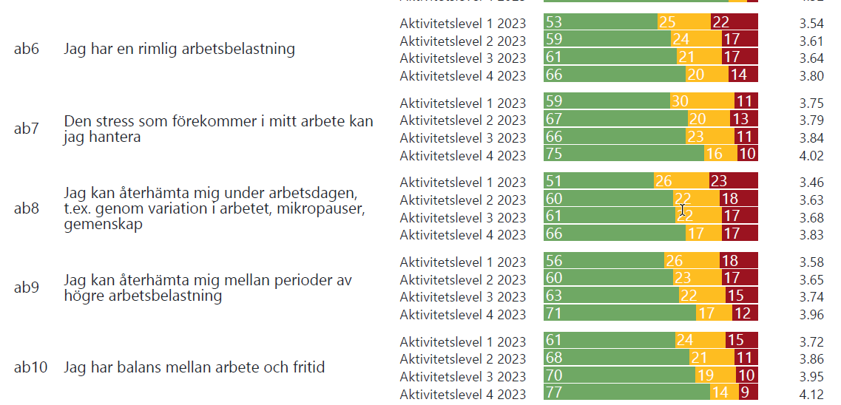
Arbetsförutsättningar och balans per fysisk aktivitetsnivå

Slide 42
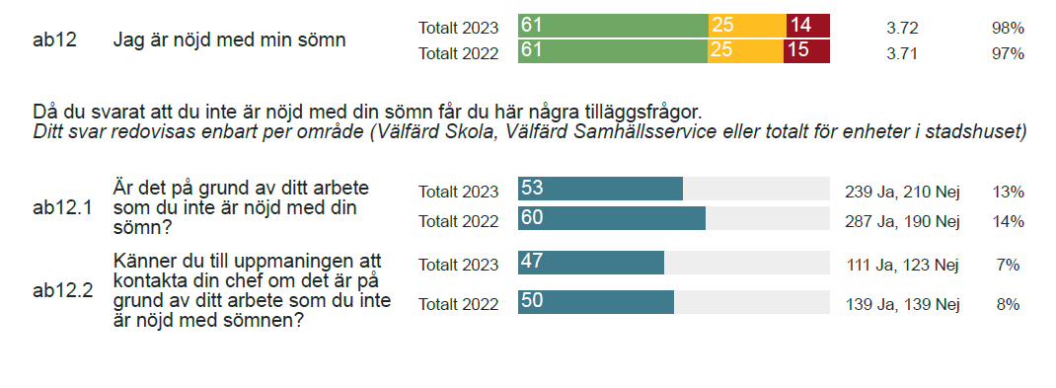
Sömn

Slide 43
Resultat per frågeområde - Effektivitet och utveckling - Kommunikation och lärande - Utvecklingssamtal - Arbetsmiljöarbete

Slide 44
Effektivitet och utveckling
Frågeområde: 67 | (69)
Nr |  | 2023 | 2022 | 2021 | Ext. jmf
eu4 | Vi har ett bra samarbete | 75% | 76% | 75% | 76%
eu8 | Vi arbetar med ständiga förbättringar | 72% | 74% | 73% | -
eu7 | Vi hanterar förslag på ett bra sätt | 70% | 72% | 70% | 57%
eu5 | Vi tar ett gemensamt ansvar så att inget hamnar mellan stolarna | 69% | 73% | 68% | 78%
eu9 | Alla bidrar till ett positivt arbetsklimat | 69% | 71% | - | -
eu6 | Vi tar tag i problem som hindrar oss att arbeta effektivt | 64% | 66% | 63% | 66%
eu3 | Vi prioriterar rätt saker | 63% | 64% | 62% | -
eu2 | Vi har tydliga beslutsvägar | 63% | 64% | 61% | -
eu11 | Jag har effektiva digitala stöd för mina arbetsuppgifter | 63% | 66% | - | -
eu1 | Arbetet är organiserat på ett effektivt sätt | 61% | 63% | 60% | 61%
eu10 | Nacka kommun är en arbetsgivare som erbjuder utvecklingsmöjligheter | 61% | (62%**) | - | -
** Resultat från Fokus 2023
Tabellen visar andel positiva svar, 4:or och 5:or
* Fråga med hög påverkan på TI

Slide 45
Kommunikation och lärande
Frågeområde: 75 | (75)
Nr |  | 2023 | 2022 | 2021 | Ext. jmf
kl2 | Vi delar med oss av våra kunskaper och erfarenheter | 79% | 80% | 78% | 69%
kl3 | Vi visar varandra uppskattning för bra prestationer | 76% | 77% | 74% | -
kl5 | Vi lär av misstag | 75% | 75% | 73% | -
kl1 | Vi har en öppen kommunikation | 74% | 75% | 73% | 74%
kl4 | Vi diskuterar löpande vårt uppdrag utifrån målen | 67% | 67% | 63% | -
Tabellen visar andel positiva svar, 4:or och 5:or
* Fråga med hög påverkan på TI

Slide 46
Analys – Utvecklingsklimat
Personlig utveckling
Totalt: 15% (14,15,9)
V Skola: 17% (15,16,8)
V Samhälle: 12% (10,12,8)
Enheter: 13% (14,13,12)
Integrerat
utvecklingsklimat
Totalt: 64% (64,63,69)
V Skola: 63% (65,65,73)
V Samhälle: 62% (61,59,62)
Enheter: 67% (64,62,65)
4, 5
Fråga a2
Jag lär nytt och
utvecklas i mitt dagliga
arbete
Bristande
utvecklingsklimat
Totalt: 13% (12,13,10)
V Skola: 13% (11,11,8)
V Samhälle: 16% (18,18,15)
Enheter: 12% (12,14,11)
Arbetsplatsens
utveckling
Totalt: 8% (10,10,12)
V Skola: 7% (9,9,11)
V Samhälle: 10% (11,12,14)
Enheter: 8% (10,11,11)
1, 2, 3
Svarsskala 1-5
1, 2, 3
4, 5
Fråga eu8
Vi arbetar med ständiga förbättringar
( ) = 2022, 2021, 2020
Notes:
Inte tillbaka på samma nivå som 2020 än

Slide 47
Utvecklingssamtal
Frågeområde: 75 | (75)
Nr | I mitt senaste utvecklings- /medarbetarsamtal | 2023 | 2022 | 2021 | Ext. jmf
kl6.1 | följde vi upp de mål vi kom överens om vid föregående samtal | 81% | 81% | 80% | 73%
kl6.2 | fick jag återkoppling som är användbar för mig | 73% | 73% | 73% | 75%
Tabellen visar andel positiva svar, 4:or och 5:or
* Fråga med hög påverkan på TI

Slide 48
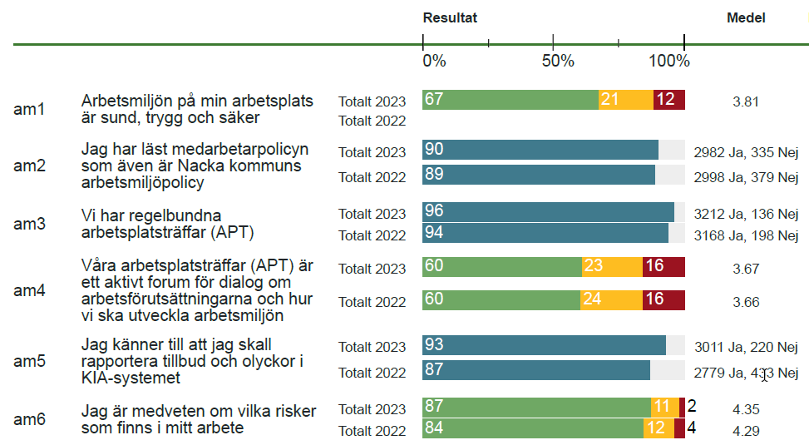
Arbetsmiljöarbete
Frågeområde: 74 | (72)
279 personer (8%) upplever att de utsatts för hot och/eller våld i arbetet det senaste året.
Av dessa har 137 personer (49%) rapporterat i KIA

Slide 49
Resultat per frågeområde ledarskap - Hållbart ledarskap - Chefens chef - Kommunledningen

Slide 50
Hållbart ledarskap
Nr |  | 2023 | 2022 | 2021 | Ext. jmf
A9 | Jag vet vad som förväntas av mig i mitt arbete | 89% * | 90% | 87% | 88%
A7 | Jag är insatt i min arbetsplats mål | 88% | 87% | 86% | 85%
L4 | Min närmaste chef är bra på att delegera och ger frihet under ansvar | 85% | 85% | 83% | -
A5 | Min närmaste chef visar förtroende för mig som medarbetare | 84% | 83% | 82% | 82%
L10 | Min närmaste chef är öppen för att tänka nytt och förnya | 83% | 83% | 82% | 81%
L1 | Jag har förtroende för min närmaste chef | 82% | 81% | 81% | 77%
L2 | Min närmaste chef är öppen i sin kommunikation | 81% | 81% | 80% | 81%
L8 | Min närmaste chef ger stöd om jag behöver | 81% | 80% | 79% | 79%
A6 | Min närmaste chef ger mig förutsättningar att ta ansvar i mitt arbete | 80% | 80% | 80% | 80%
L7 | Min närmaste chef är tydlig med vad som förväntas av mig | 80% | 80% | 79% | 77%
L11 | Min närmaste chef agerar handlingskraftigt när det krävs | 79% | 79% | 79% | 76%
L6 | Min närmaste chef styr arbetet mot våra mål | 79% | 78% | 78% | 78%
A4 | Min närmaste chef visar uppskattning för mina arbetsinsatser | 76% | 74% | 73% | 73%
L3 | Min närmaste chef kommunicerar mål och strategier på ett tydligt sätt | 76% | 76% | 75% | 74%
L5 | Min närmaste chef gör tydliga och begripliga prioriteringar | 74% | 74% | 72% | 71%
L9 | Min närmaste chef ger mig konstruktiv återkoppling på hur jag utför mitt arbete | 72% | 71% | 68% | 68%
a8 | Min arbetsplats mål följs upp och utvärderas på ett bra sätt | 70% | 71% | 68% | 68%
Tabellen visar andel positiva svar, 4:or och 5:or
* Fråga med hög påverkan på TI

Slide 51
Fördelning av Ledarskapsindex bland grupper
- Jämförelse Zondera extern databas
% andel av grupper
Extern jämförelse Zonderas databas.
LI 71-100 Det finns förutsättningar för ett framgångsrikt ledarskap.
LI 52-70 Några frågor behöver åtgärdas.
LI 0-51 Många frågor behöver åtgärdas.
Totalt 283 grupper

Slide 52
Chefens chef
Frågeområde: 68 | (66)
Nr |  | 2023 | 2022 | 2021 | Ext. jmf
cc1 | Jag har förtroende för min chefs chef | 70% | 68% | 66% | -
cc2 | Jag tycker att min chefs chef är öppen i sin kommunikation | 66% | 64% | 61% | -
Tabellen visar andel positiva svar, 4:or och 5:or
* Fråga med hög påverkan på TI

Slide 53
Kommunledningen
Frågeområde: 55 | (54)
Nr |  | 2023 | 2022 | 2021 | Ext. jmf
k1 | Jag har förtroende för Nacka kommuns ledning | 55% | 53% | 52% | 49%
k2 | Nacka kommuns ledning är öppen i sin kommunikation | 55% | 55% | 51% | 50%
Tabellen visar andel positiva svar, 4:or och 5:or
* Fråga med hög påverkan på TI

Slide 54
Förtroende för ledning
Tabellen visar andel positiva svar, 4:or och 5:or

Slide 55
Ledningens kommunikation
Tabellen visar andel positiva svar, 4:or och 5:or

Slide 56
Resultat per frågeområde - Nacka kommuns anseende - Introduktion - Söker nytt jobb

Slide 57
Nacka kommuns anseende
Frågeområde: 68 | (67)
Nr |  | 2023 | 2022 | 2021 | Ext. jmf
ag1 | Nacka kommun är en arbetsgivare som har gott anseende/gott rykte | 74% | 73% | 74% | -
ag2 | Jag ser Nacka kommun som en föregångare jämfört med andra kommuner | 61% | 60% | 60% | -
Tabellen visar andel positiva svar, 4:or och 5:or

Slide 58
Introduktion
Nr |  | 2023 | 2022 | 2021 | Ext. jmf
i2 | När jag anställdes fick jag en bra introduktion till min arbetsgrupp/enhet | 77% | 77% | 77% | 61%
i1 | När jag anställdes fick jag en bra introduktion till mitt arbete | 71% | 72% | 71% | 63%
Söker nytt jobb inom /utanför kommunen
Tabellen visar andel positiva svar, 4:or och 5:or

Slide 59
Nolltoleransområde

Slide 60
Nolltoleransområdet – lika möjligheter
n1 | Andel 2023 | 2022 | 2021 | 2020 | 2019 | 2018
Nej | 6% | 7% | 7% | 6% | 7% | 8%
Upplever du att du har lika möjligheter på din arbetsplats som dina kollegor?
 | Antal 2023 | 2022 | 2021 | 2020 | 2019 | 2018
Om ’Nej’, var vänliga ange orsak:
p.g.a. kön | 44 | 28 | 41 | 43 | 53 | 53
p.g.a. könsidentitet eller könsuttryck | 6 | 1 | 6 | 1 | 2 | 3
p.g.a. etnisk tillhörighet | 28 | 25 | 19 | 17 | 26 | 23
p.g.a. religion eller annan trosuppfattning | 14 | 11 | 5 | 7 | 9 | 8
p.g.a. funktionsnedsättning | 5 | 11 | 9 | 14 | 9 | 13
p.g.a. sexuell läggning | 3 | 1 | 4 | 2 | 1 | 1
p.g.a. ålder | 46 | 46 | 52 | 42 | 44 | 49
p.g.a. annat | 83 | 91 | 93 | 68 | 92 | 121
Toalt
Välfärd skola
Välfärd samhälls-service
Enheter
Notes:
Annat
Ålder
Kön
Etnisk tillhörighet

Slide 61
Nolltoleransområdet – kränkande särbehandling
n2 | Andel 2023 | 2022 | 2021 | 2020 | 2019 | 2018
Ja | 4% | 4% | 4% | 4% | 4% | 4%
Upplever du att du under de senaste 12 månaderna har utsatts för trakasserier / kränkande särbehandling?
 | Antal 2023 | 2022 | 2021 | 2020 | 2019 | 2018
Om ja, ange gärna orsak:
p.g.a. kön | 13 | 13 | 22 | 23 | 22 | 25
p.g.a. könsidentitet eller könsuttryck | 3 | 5 | 8 | 3 | 4 | 3
p.g.a. etnisk tillhörighet | 18 | 19 | 20 | 11 | 22 | 12
p.g.a. religion eller annan trosuppfattning | 7 | 10 | 4 | 3 | 6 | 2
p.g.a. funktionsnedsättning | 7 | 7 | 3 | 10 | 9 | 3
p.g.a. sexuell läggning | 4 | 3 | 2 | 0 | 1 | 1
p.g.a. ålder | 20 | 19 | 26 | 22 | 20 | 21
p.g.a. annat | 57 | 61 | 68 | 46 | 61 | 70
Totalt
Välfärd skola
Välfärd samhälls-service
Enheter
Notes:
Annat
Ålder
Kön
Etnisk tillhörighet

Slide 62
Nolltoleransområdet – kränkande särbehandling
Nr |  | Antal2023 | 2022 | 2021 | 2020 | 2019 | 2018
n2.a | Om du upplever att du har blivit utsatt för trakasserier / kränkande särbehandling, vem / vilka var det som utsatte dig för detta?
 | Chef | 51 | 50 | 54 | 43 | 52 | 47
 | Kollega | 83 | 74 | 78 | 77 | 84 | 80
 | Medarbetare* (alt för chefer) | 2 | 0 | 1 | 0 | 2 | 3
 | annan | 21 | 31 | 28 | 17 | 16 | 23
n2.b | Har du tagit upp din upplevelse av trakasserierna / den kränkande särbehandlingen med exempelvis din chef eller skyddsombud?
 | Ja, med min chef | 76 | 66 | 83 | 69 | 72 | 75
 | Ja, med chefens chef | 22 | 15 | 25
 | Ja, med huvudskyddsombud/skyddsombud | 20 | 18 | 21 | 17 | 23 | 24
 | Ja, med annan | 34 | 41 | 39 | 29 | 34 | 45
 | Nej | 32 | 31 | 30 | 31 | 34 | -
Totalt
Välfärd skola
Välfärd samhälls-service
Enheter

Slide 63
Chefers arbetsförutsättningar

Slide 64
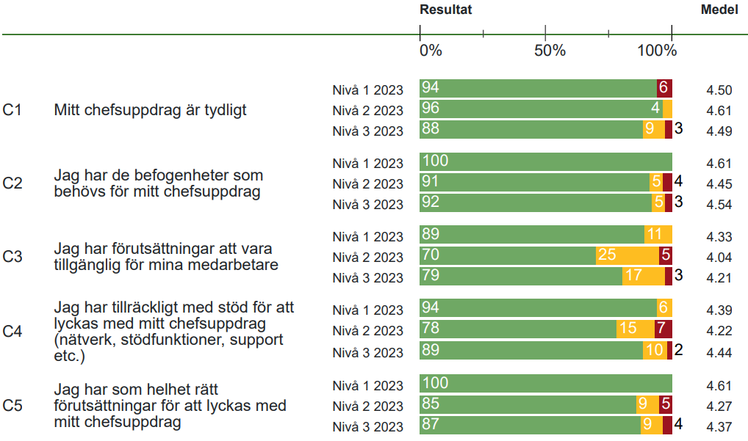
Förutsättningar som chef –utifrån nivå

Slide 65
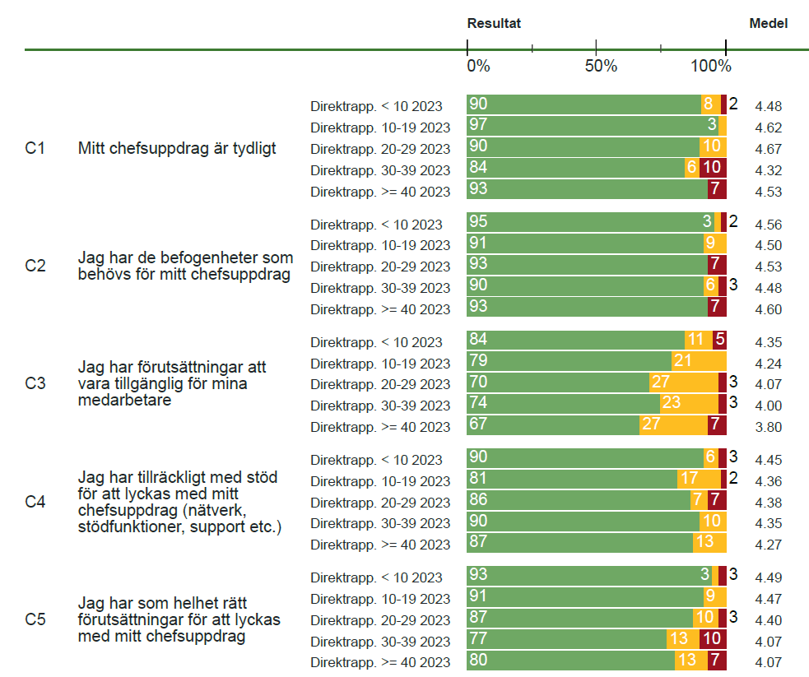
Förutsättningar som chef – utifrån antal medarbetare

Slide 66
Inför den nya medarbetarpolicyn som kommunstyrelsen kommer att besluta om våren 2024

Slide 67
Inför Medarbetarpolicy – högst till lägst
Förhållningssätt | Andel pos svar | Medel
Att vi värdesätter olikheter och bemöter alla professionellt | 92 | 9,03
Att vi bidrar till ett positivt arbetsklimat | 92 | 8,98
Att vi motverkar och sätter stopp för oprofessionellt agerande på arbetsplatsen | 90 | 8,92
Att vi använder vår arbetstid på bästa sätt och tar tag i problem som hindrar oss att arbeta effektivt | 90 | 8,8
Att vi är delaktiga och har en öppen kommunikation med möjlighet att diskutera och påverka inför beslut | 89 | 8,78
Att vi agerar lojalt genom att göra rätt saker i uppdraget, följa fattade beslut och ta ansvar så att inget hamnar mellan stolarna | 89 | 8,74
Att vi identifierar risker och prioriterar åtgärder för en sund, trygg och säker arbetsmiljö | 88 | 8,68
Att vi ger varandra återkoppling på vad vi uppskattar och på önskade förändringar | 88 | 8,62
Att vi arbetar proaktivt, nyfiket och systematiskt för att utveckla såväl effektiva arbetssätt som ett hållbart medarbetarengagemang | 87 | 8,55
Att vi samarbetar på bästa sätt med Nackborna/kunderna i fokus. | 86 | 8,54
Att vi berättar om framsteg, lyfter goda exempel och delar med oss av misstag för att lära och utvecklas | 87 | 8,49
Att vi följer upp uppdragen kontinuerligt och inspireras av förebilder för att lära nytt, utvecklas och ligga i framkant | 85 | 8,42
Att vi inspirerar varandra till återhämtning under arbetsdagen | 84 | 8,39
Att vi diskuterar förväntningar och arbetar med samsyn mot tydliga och utmanande mål | 83 | 8,23
Att vi diskuterar synpunkter från Nackaborna/kunderna för att utvecklas. | 82 | 8,2
Att vi gör klimat- och hälsosmarta val i arbete och resande | 80 | 8,15
Att Nacka kommuns grundläggande värdering "Förtroende och respekt för människors kunskap och egen förmåga - samt för deras vilja att ta ansvar" - är i fokus i allt vi gör. | 79 | 8,03

Slide 68
Tidslinjer - Stolthet över arbetet som utförs - Kommunstyrelsens resultatindikatorer

Slide 69
Stolthet
Tabellen visar andel positiva svar, 4:or och 5:or

Slide 70
Hållbart medarbetarengagemang (HME)
Tabellen visar andel positiva svar, 4:or och 5:or

Slide 71
Värdegrund
Tabellen visar andel positiva svar, 4:or och 5:or

Slide 72
Ambassadör
Tabellen visar andel positiva svar, 4:or och 5:or

Slide 73
Nöjdhet
Tabellen visar andel positiva svar, 4:or och 5:or

Slide 74
Nästa steg
12 oktober alla chefer och huvudskyddsombud har fått tillgång till resultat
17 oktober alla medarbetare har fått tillgång till resultat Presentation av analys och resultat:
23 oktober Nacka kommun totalt
7 november Välfärd Samhällsservice
8 november Enheter
23 november Välfärd Skola
Riskbedömning utifrån resultat (chefens ansvar) och arbetsgruppens handlingsplan.

